Slide 1
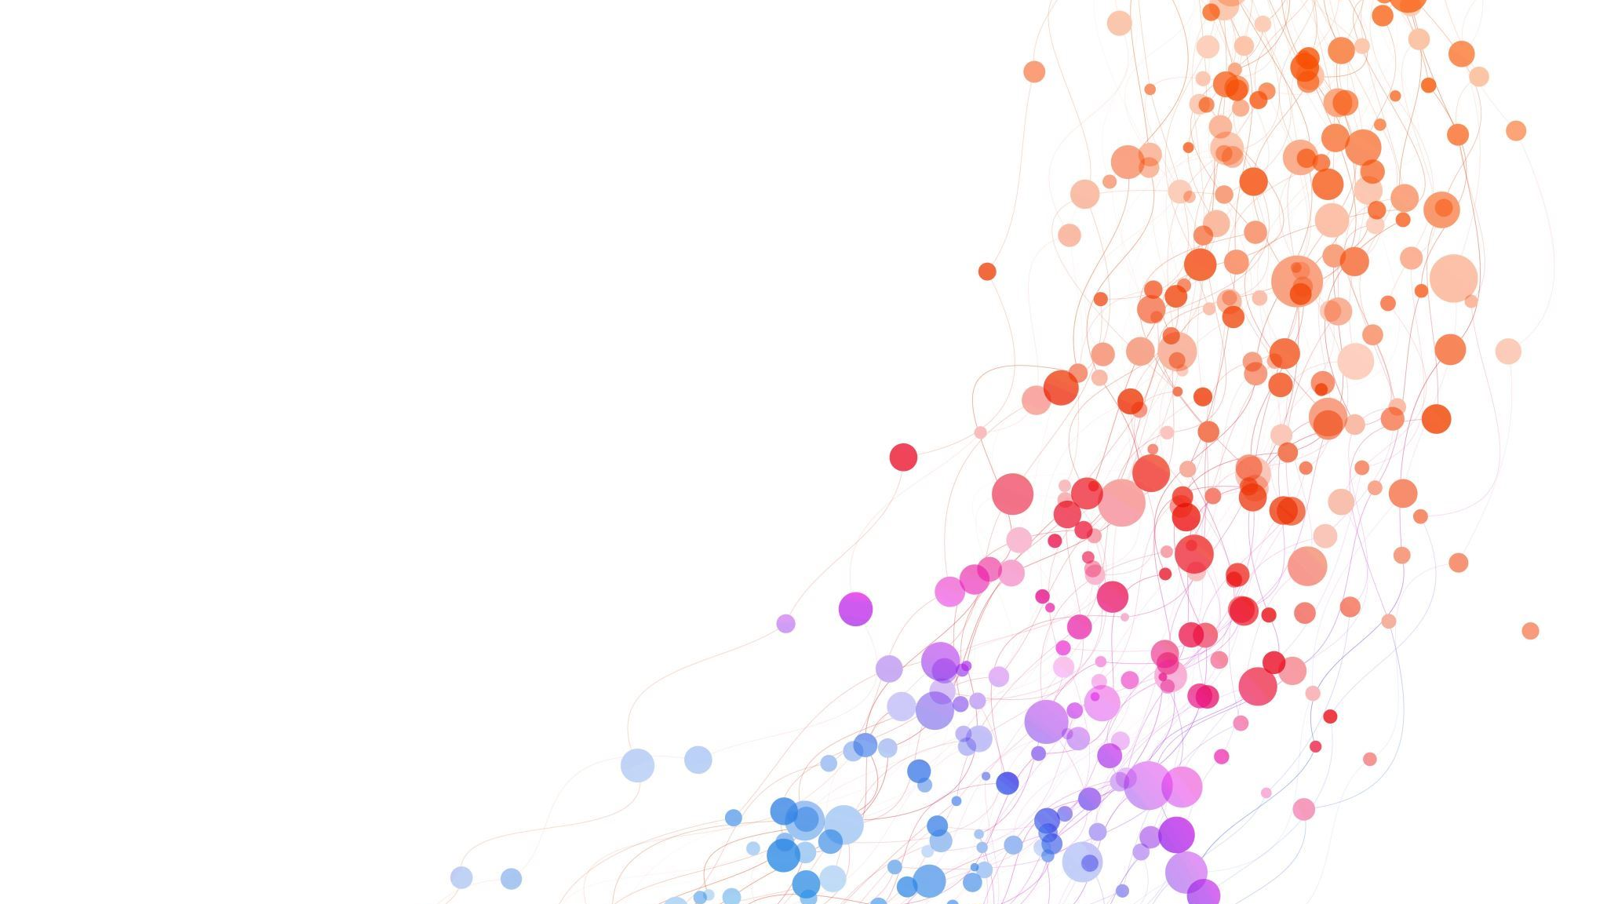
Hvordan hjelpe familien når psykisk uhelse eller rus rammer?
Barne- og ungdomsteamet i Ås kommune
Inger Nordstrand
Ellen Tveita
Notes:
Inger:
Presentasjon av oss
Presentasjon av barne- og ungdomsteamet
Ellen:
I den neste timen skal vi:
Male et bilde av situasjonen for barna i disse familiene i Norge i dag
Si noe om det vi vet om risiko og resiliens for disse barna
Se nærmere på hvordan vi kan tenke og jobbe i en slik familie, med utgangspunkt i en case

Slide 2
Forekomst i norge
23,1% av barn lever med en forelder som er diagnostisert med en moderat / alvorlig psykisk lidelse
6,5% av barn lever med en forelder som har en alkoholavhengighet som går utover omsorgsevnen
Kilde: Torvik FA and Rognmo K. Barn av foreldre med psykiske lidelser eller alkoholmisbruk: omfang og konsekvenser. Report 4/2011 Norwegian institute of public health, 2011.
Notes:
Rapport fra folkehelseinstituttet (2011)
23,1% av barn lever med en forelder som er diagnostisert med en moderat / alvorlig psykisk lidelse
6,5% av barn lever med en forelder som har en alkoholavhengighet som går utover omsorgsevnen

Slide 3
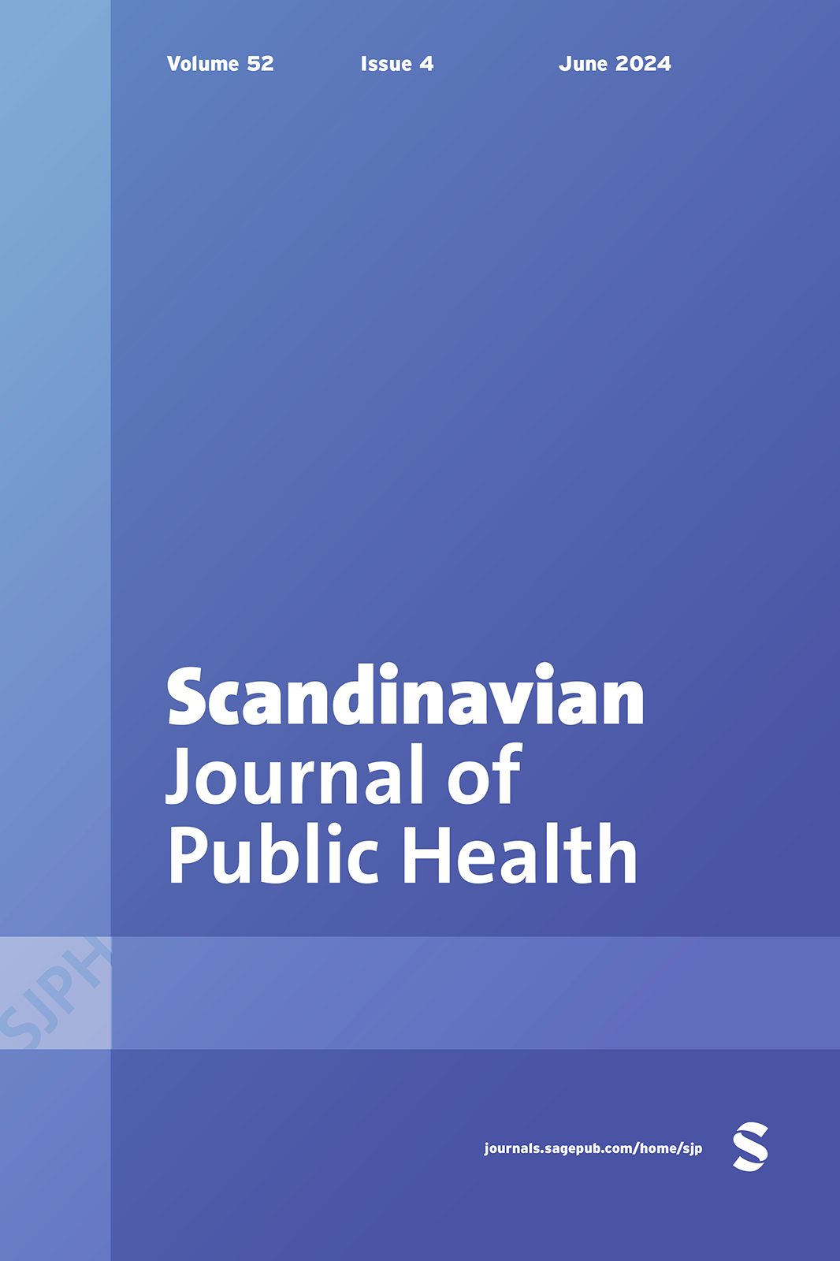
Barnas opplevelse
Mange vanskelige og motsetningsfulle følelser
Kilde: Ytterhus B, Hafting M, Vallesverd VU, Wiig EM, Kallander EK, Trondsen MV. Children as next of kin’s experiences, practices, and voice in everyday life: a systematic review of studies with Norwegian data (2010–2022). Scandinavian Journal of Public Health. 2024;0(0).
Notes:
Inger: Hvordan er det disse barna har det?
Ellen: I en fersk litteraturgjennomgang fra scandinavian journal of public health, kan en lese om hvordan barn i norge opplever det er å ha en forelder med psykisk sykdom, rusavhengighet eller alvorlig fysisk sykdom/skade.
Inger: For det første beskriver barna et følelsesmessig strev, med mange vanskelige og motsetningsfulle følelser.
Ellen: De kan kjenne både kjærlighet og omsorg, sinne og hat ovenfor den syke. Skyldfølelse når en hjelper forelderen (f.eks ved tvangsinnleggelse) - og skyldfølelse når en unngår å hjelpe. Håp og håpløshet. Lengsel etter et 'normalt' familieliv.
Uforutsigbarheten og ustabiliteten som følger av psykiske lidelser kjennes utfordrende og overveldende. Livet kjennes tøft, barna er ofte lei seg, deprimert, irritable, sinte, innadvente og stille i hverdagen. De forteller om skam, skyldfølelse og stigmatisering pga forelderens sykdom eller avhengighet. De kan kjenne frykt for at forelderen vil dø, eller at de selv vil arve den psykiske sykdommen/avhengigheten.
Barna beskriver at de kjenner på ensomhet og usikkerhet når ingen prater med dem om familiesituasjonen. Skuffelse over familiemedlemmer og profesjonelle som burde sett... De kan kjenne seg forrådt av den friske forelderen fordi avhengigheten trivialiseres. Manglende informasjon og åpenhet i familien gjør at de kjenner seg usynlig, som den eneste i verden som har en slik forelder, uro, frykt og frustrasjon.

Slide 4
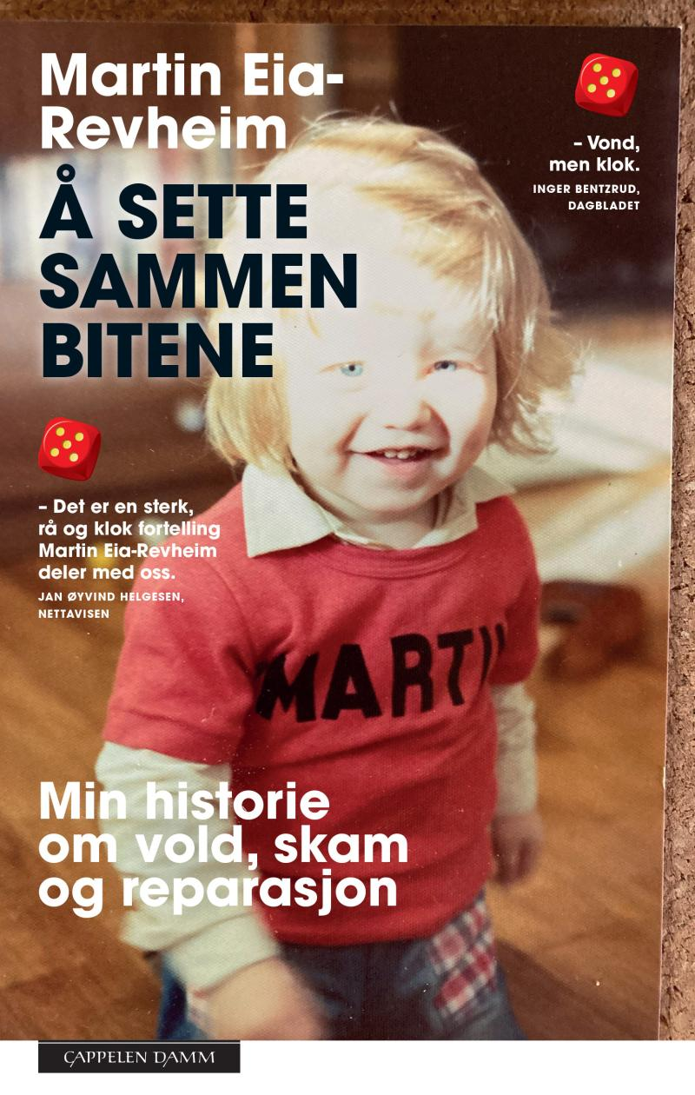
Barnas opplevelse
Mange vanskelige og motsetningsfulle følelser
Kilde: Ytterhus B, Hafting M, Vallesverd VU, Wiig EM, Kallander EK, Trondsen MV. Children as next of kin’s experiences, practices, and voice in everyday life: a systematic review of studies with Norwegian data (2010–2022). Scandinavian Journal of Public Health. 2024;0(0).
Notes:
Inger: Martin Eia-Revheim hadde en far som strevde med rus. Han beskriver i sin bok, å sette sammen bitene, hvordan det var for han å være på leirskole:
Ellen: “Hele dagen gikk jeg rundt med en klump i magen. Var like ved å fortelle de voksne alt. Bare la det velte ut. Få dem til å holde rundt meg mens jeg slapp løs gråten. Så for meg at de da kom til å beholde meg der. At de skulle ringe mamma og pappa og si at de ikke kunne la meg reise hjem. At de ville ta vare på meg.
Men jeg turte aldri å si noe. Gikk bare rundt dem i ring, med et håp om at de skulle se det helt av seg selv, sette seg på kne foran meg, se meg i øynene og si med rolig stemme: “Martin, går det bra? Det ser ut som du tenker på noe. Har du lyst til å dele det?” Alt hadde vært enklere for meg om de hadde tatt det første skrittet.”
Videre beskriver han så godt hvordan forelderens strev blir til barnets strev:
“Familien vår ble styrt av pappas rus. Jakt på rus. Og kamp mot rus. Det var vår hverdag. Vårt mønster. Hans symptomer ble mine symptomer. Det var som om jeg smelta sammen med pappa og bare ble et ekko av hans følelser. Jeg hadde det bare bra når han hadde det bra. Jeg hadde det ikke bra når han ikke hadde det bra. Og når han ikke hadde det bra, følte jeg meg ansvarlig.
Men barnets strev er ofte skjult for oss fagpersoner, det kan kreve en del av oss å få tak i sannheten. Martin forteller:
“Utad holdt jeg fasaden. Merka jeg andres mistenksomhet kunne jeg få dem til å le, mens jeg samtidig holdt fast i ermet på genseren sånn at den ikke skulle skli opp og blåmerkene bli synlige. Jeg beit ikke hånda som ga meg mat - selv ikke når den slo - men søkte den pappaen jeg hadde.”

Slide 5
Barnas opplevelse
Mange vanskelige og motsetningsfulle følelser
Belastninger i omgivelsene
Kilde: Ytterhus B, Hafting M, Vallesverd VU, Wiig EM, Kallander EK, Trondsen MV. Children as next of kin’s experiences, practices, and voice in everyday life: a systematic review of studies with Norwegian data (2010–2022). Scandinavian Journal of Public Health. 2024;0(0).
Notes:
Inger: I litteraturgjennomgangen kommer det også fram at barna opplever flere belastninger i omgivelsene.
Ellen:
At husarbeid og passe søsken tar for mye tid. Jo flere timer brukt på omsorgsoppgaver, jo mer stress ble rapportert
At foreldre endrer atferd (grunnet sykdommen/rusen) eks skylde på barna for å ha manglende empati, eller bli aggressiv
At den andre forelderen bagatelliserer
At 'hele samfunnet' inkludert helsepersonell, ikke ser, ikke spør hvordan det er hjemme, og hva de har behov for
At de har færre nære venner enn andre
At familien har økonomiske og praktiske problemer

Slide 6
Barnas opplevelse
Mange vanskelige og motsetningsfulle følelser
Belastninger i omgivelsene
Relasjonell agens
Kilde: Ytterhus B, Hafting M, Vallesverd VU, Wiig EM, Kallander EK, Trondsen MV. Children as next of kin’s experiences, practices, and voice in everyday life: a systematic review of studies with Norwegian data (2010–2022). Scandinavian Journal of Public Health. 2024;0(0).
Notes:
Inger: Forfatterne oppsummerer også noen av barnas beskrivelser av hvordan de mestrer tilværelsen, hva de helt konkret gjør for å mestre livet i sin familie. Forfatterne bruker begrepet ‘Relasjonell agens’ om dette:
Ellen:
Stolthet over å ha brutt avhengighetsarven
Å gjøre praktiske oppgaver
Organisere morsomme aktiviteter
Bruke humor
Dele erfaringer
Ta på seg rollen ‘vanlig ungdom' eller fremstå som 'normal familie'
Flytte hjemmefra tidlig
Å være på alerten, forberedt på det verste

Slide 7
Barnas opplevelse
Mange vanskelige og motsetningsfulle følelser
Belastninger i omgivelsene
Relasjonell agens
Støtte i omgivelsene
Kilde: Ytterhus B, Hafting M, Vallesverd VU, Wiig EM, Kallander EK, Trondsen MV. Children as next of kin’s experiences, practices, and voice in everyday life: a systematic review of studies with Norwegian data (2010–2022). Scandinavian Journal of Public Health. 2024;0(0).
Notes:
Inger: I den samme litteraturgjennomgangen beskrives det at barna opplever støtte i omgivelsene:
Ellen:
Intervensjoner, eksempelvis omsorgsovertakelse
En person å stole på, som gir praktisk og / eller emosjonell støtte
Å utveksle erfaringer med jevnaldrende i liknende situasjon
Å flytte hjemmefra, relasjonen kan bli bedre
Å opprettholde rutiner i hverdagslivet oppleves viktig

Slide 8
Risiko og resiliens
…Hva kan jeg gjøre?
Barna til foreldrene jeg møter har sannsynligvis behov som ikke blir møtt
Notes:
Nå har vi sett på hva som er viktig for barna dette gjelder.
Utfra det barna forteller, er det sannsynlig at barna vi møter i denne brukergruppen, har behov som ikke blir møtt.
Nå skal vi se kjapt på hva forskning sier om risiko og resiliens for denne brukergruppen.
Risiko =
Resiliens =
Slik kunnskap hjelper oss å sortere; hvilke risikofaktorer kan vi gjøre noe med her, og hvilke beskyttelsesfaktorer kan vi styrke?

Slide 9
Risiko og resiliens
…Hva kan jeg gjøre?
Barna til foreldrene jeg møter har sannsynligvis behov som ikke blir møtt
Barna står i risiko for å utvikle fysiske, kognitive, emosjonelle og relasjonelle vansker
Psykisk lidelse
Kvalitet på omsorgsutøvelse
Barnets livskvalitet og utvikling
Kilder: Kvello, Ø. Barn i risiko – skadelige omsorgssituasjoner. Gyldendal. 2015. Borge, A.I.H. Resiliens – risiko og sunn utvikling. Gyldendal. 2018.
Notes:
Risikoforskning viser en klar sammenheng mellom ulike alvorlige psykiske lidelser og rusavhengighet hos foreldre, og utviklingen av fysiske, kognitive, emosjonelle og relasjonelle vansker hos barna.
Modellen her er fra Kvello, og viser hvordan omsorgsutøvelsen er medierende faktor for hvordan psykiske lidelser påvirker barns livskvalitet og utvikling.
Altså: har man har en psykisk lidelse, gir man ikke nødvendigvis dårlig omsorg.
Det er først når psykiske problemer reduserer kvaliteten på omsorgsutøvelsen, at det går negativt utover utviklingen.
For å nyansere den medierende faktoren litt mer:
Alvorlige psykiske lidelser og rusmisbruk kan påvirke foreldres evne til selvregulering, mentalisering og sensitivitet for barnets signaler.
Dette igjen påvirker hvordan foreldrene evner å tolke barnas signaler og imøtekomme deres behov.
F.eks behovet for gjensidig samspill, støtte i utforsking og lek, og hjelp til å regulere kroppslige og emosjonelle tilstander.
Inger: Det er veldig viktig at vi ikke går I den fella: mor har depresjon, da gir hun dårlig omsorg
Ellen: Vi er opptatt av å ikke dra alle under en kam.
Vi er opptatt av å være kritiske til våre egne fordommer, være nysgjerrige, se etter den unike forelderens styrker og mestring, og bygge opp under dette.
Dette er altså omsorgsferdigheter som vi kan styrke gjennom foreldreveiledning, med mål om å minske risikoen.
Samtidig er

Slide 10
Risiko og resiliens
…Hva kan jeg gjøre?
Barna til foreldrene jeg møter har sannsynligvis behov som ikke blir møtt
Barna står i risiko for å utvikle fysiske, kognitive, emosjonelle og relasjonelle vansker
Beskyttelsesfaktorer som bidrar til resiliens
  Hos barnet
  I familien
  I nettverket
Psykisk lidelse
Kvalitet på omsorgsutøvelse
Barnets livskvalitet og utvikling
Kilder: Kvello, Ø. Barn i risiko – skadelige omsorgssituasjoner. Gyldendal. 2015. Borge, A.I.H. Resiliens – risiko og sunn utvikling. Gyldendal. 2018.
Notes:
Resiliensforskning viser til flere beskyttelsesfaktorer hos barn og unge i denne gruppen.
Jo flere beskyttelsesfaktorer som opptrer samtidig, jo større sjanse er det at barnet vil utvikle resiliens, altså klare seg godt tross alt.
F.eks: Det er vanlig å utvikle symptomer på psykiske helseproblemer i ungdomsalderen når man har en forelder med alvorlig depresjon, men beskyttelsesfaktorer demper påkjenningen.
Beskyttelsesfaktorer som er avdekket i forskning på denne gruppen pårørende, som vi også tenker at vi kan bidra til å styrke, er:
At barna evner å se urettferdigheten i egen situasjon
At de har ambisjoner om et bedre liv
At de har selvtillit
Og at de trener eller er aktive.
At den som er syk/avhengig uttrykker positive følelser for barnet sitt
At forelderen som er syk/avhengig opplever god støtte av partner
At EN voksen i nettverket stiller opp og gir god omsorg
At barnet har gode venner
At noen gir barnet en god forklaring på forelderens problem
At barnet får bearbeidet vonde opplevelser med en terapeut
Dette er altså faktorer vi kan kartlegge og forsøke å styrke.

Slide 11
MÅLET vårt
Forebygge og avhjelpe vansker hos disse barna
Godt tverretatlig samarbeid er avgjørende
Summeoppgaver:
  Hvordan merker barna det når samarbeidet på tvers av instanser ikke fungerer?
  Er det noe jeg er god på i samarbeid med andre?
  Er det noe jeg kan gjøre annerledes for å bedre samarbeidet?
Notes:
Ellen: Målet vårt er altså å forebygge og avhjelpe vansker hos disse barna.
Og det er helt avgjørende at vi snakker sammen på tvers av instanser og jobber sammen, hvis vi skal klare å redusere risikoen og øke beskyttelsen.
Inger: Hvordan få dette til?
Spørre salen om å summe 2-3 stk

Slide 12
case
DPS tok kontakt (!) fordi far har fått diagnosen bipolar lidelse 1
Far har samboer og de har 3 barn sammen på 10, 14 og 19
Foreldrenes bestilling er at vi skal hjelpe barna med barnas problemer:
10-åringen har en del atferdsproblemer (sinneutbrudd og utagering)
19-åringen har depressive tendenser
Notes:
Fiktiv case basert på erfaringer vi har hatt i forskjellige familier med barn som pårørende
Genogram

Slide 13

Systemisk fokus
Sirkulær forståelse av problemer og løsninger vs. lineær forståelse

Slide 14
Lineær forståelse
Jenta har ADHD
Jenta utagerer
Notes:
Årsak: ADHD
Virkning: utagering

Slide 15
Lineær forståelse
Jenta har ADHD
Jenta utagerer
Jenta får medisin / individualterapi
Jenta utagerer mindre

Slide 16
Sirkulær FOrståelse
Jenta har ADHD
Jenta utagerer

Slide 17
Sirkulær FOrståelse
Jenta har ADHD
Far er uforutsigbar; fraværende, depressiv og manisk til tider
Normer i kulturen...
Jenta reagerer med å kjenne på vanskelige følelser
Søsken reagerer med...
Far reagerer med...
Jenta utagerer
Mor reagerer med...
Notes:
Sirkulært: Alt kan være årsak og virkning

Slide 18
Sirkulær FOrståelse
Far får medisin
og terapi
Jenta får medisin
Jenta har ADHD
Far er uforutsigbar; fraværende, depressiv og manisk til tider
Jenta får informasjon
Skole og hjem tilrettelegger bedre
Normer i kulturen...
Jenta reagerer med å kjenne på vanskelige følelser
Søsken reagerer med...
Foreldre / andre gir emosjonell støtte
Far reagerer med...
Jenta utagerer
Jenta reagerer på nye måter (utagerer mindre)
Mor, far og søsken reagerer på nye måter
Mor reagerer med...

Slide 19
Åpenhet og informasjon
Aldersadekvat informasjon om sykdommen
Barn tåler å høre sannheten bedre enn å overlates til sin egen fantasi / ensomhet
Åpenhet om hvordan det oppleves for den enkelte
Som hjelpere: gå i takt
Understreke at det ikke er barnas skyld – ofte barns første tanke
Eksternalisere problemet
Notes:
Ellen: vår erfaring i disse familiene er at de fleste uttrykker at det snakkes for lite om sykdommen og hvordan det er å leve i familien.
Psykoedukasjon
Eksternalisering

Slide 20
EMOSJONELL STØTTE
Snakke om følelser
Modellere hvordan uttrykke / regulere følelser
Tone seg inn på barnas følelser
Formidle at alle følelser er lov
Følelser henger sammen med grunnleggende behov
Hjelpe barnet å sette ord på følelsene sine
Hjelpe barnet å lære hensiktsmessige reguleringsstrategier
Notes:
I denne casen tenker vi det er kjempeviktig at barna får god emosjonell støtte.
Et underliggende komponent ved mange psykiske vansker som barn og unge utvikler, er vansker med å forstå og regulere egne følelser.
Emosjonell kompetanse er noe som utvikles i samspill med viktige andre i omgivelsene.
Det mest nærliggende for oss i caser som dette, er derfor å hjelpe foreldrene med å gi emosjonell støtte til barna deres.
Men det kan også være andre i nettverket som det er lurt å ta kontakt med for å tilby veiledning, slik at de kan gi barna god emosjonell støtte.

Slide 21
Styrke den friske
Partner er selv pårørende - lett å glemme
Hjelpe mor å møte datterens behov
Egenomsorg for mor, avlastning, større åpenhet
Notes:
Hvorfor?
Forebygge at hun blir utslitt
Hvordan?
Individuelle samtaler
Ivareta seg selv
Mor trigges av 19åringen som trekker seg unna, minner om egen mor, blir rasende
Få fram hennes styrker, narrativ terapi
Er det noen i nettverket hun kan lene seg på?

Slide 22
Individuelle samtaler med barna
Ikke alltid nødvendig / ønskelig
Men kan være viktig
    Når barnet ønsker det selv
    Ved vår egen uro
    For å få fram barnets perspektiv
    For å finne fram til ‘den ene’
    For å behandle traumer / utviklingstraumer
Viktig å gi rom for at barnet kan snakke om forelderens gode sider
Notes:
Foreldrene vil fikse tiåringen. Atferd som kommunikasjon.
Depressiv 19-åring:
Ikke glemme 14-åringen! Hun sier mye ‘vet ikke’.
Med alle disse: hvordan er det å være deg?
Utviklingstraumer? Psykoedukasjon og traumebearbeiding

